Slide 1

Что такое обследование предметной области
Организованное исследование деятельности организации, её процессов и информационных систем — фундамент успешной разработки ПО.
Начинается с подготовки
Требует предварительного разбора
Не с первого интервью, а с анализа исходной ситуации
Изучение контекста до начала основных мероприятий
Экономит время
Предотвращает работу с нерелевантной информацией

Slide 2

Определение цели обследования
Конкретная формулировка того, какую неопределённость требуется устранить и для каких решений будут использованы результаты.
Узкая и конкретная цель
Согласование с инициатором
Ожидаемые результаты
Вместо размытых и общих формулировок
Единое понимание назначения проекта
Чёткое определение итогов обследования

Slide 3

Определение границ обследования
Установление того, какие процессы, подразделения и системы входят в исследование.
Ограничение объёма
Контроль расширения
Баланс контекста
Чёткое определение рамок исследования
Предотвращение бесконтрольного роста scope
Необходимый контекст без лишних отступлений
Вне границ
Исключённые области и системы
Контекст
Смежные системы и взаимодействия
В границах обследования
Целевые процессы и подразделения

Slide 4

Определение заинтересованных сторон
Выявление всех людей и подразделений, обладающих значимой информацией о рассматриваемой деятельности.
Руководители
Стратегический взгляд на процессы и приоритеты
Исполнители
Практические детали ежедневной работы
Специалисты
Экспертные знания в конкретных областях

Slide 5

Изучение исходной информации
Что изучается до старта
Документация
Системные данные
Открытые источники
Регламенты, инструкции, схемы процессов
Описания существующих ИС и интеграций
Отраслевые стандарты и практики

Slide 6

Формирование гипотез обследования
Предварительные предположения о проблемах и особенностях работы организации, которые требуют проверки в ходе исследования.
1
2
3
Направление внимания
Проверяемые утверждения
Основа исследования
Целенаправленный поиск вместо хаотичного сбора данных
Фокус на потенциально значимых обстоятельствах
Конкретные, а не субъективные формулировки
Гипотеза — не вывод, а рабочее предположение, которое может быть опровергнуто.

Slide 7
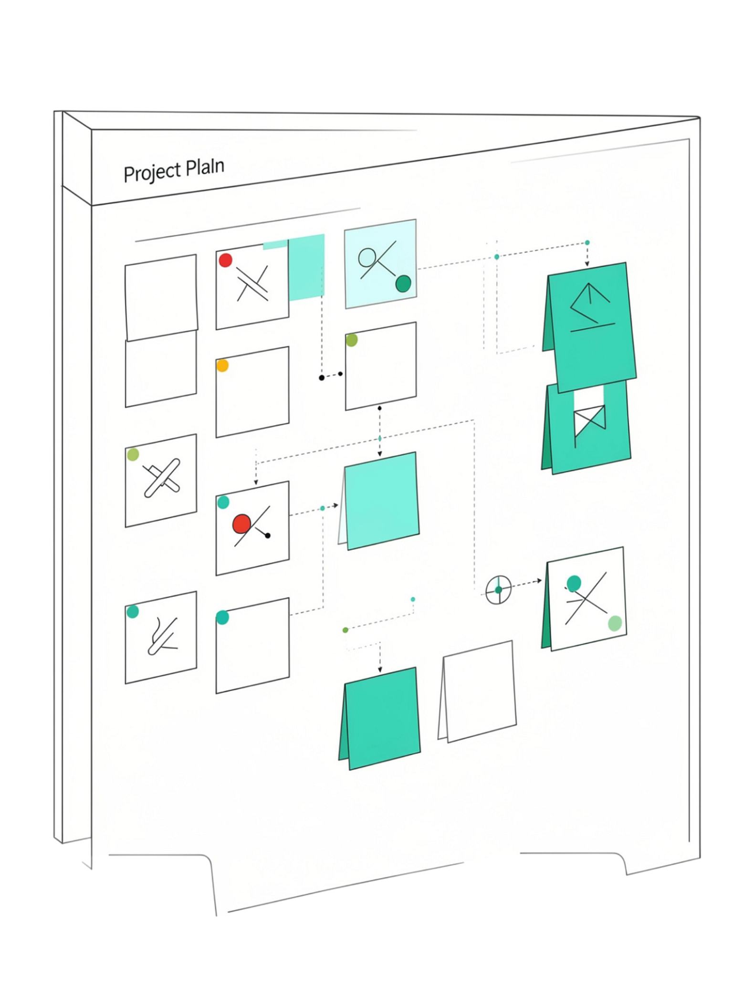



Планирование мероприятий обследования
Составление плана с последовательностью исследовательских мероприятий, участников и ожидаемых результатов.
Последовательность
Постепенное расширение понимания предметной области
Занятость участников
Учёт критичности операций и доступности специалистов
Согласование встреч
Продолжительность и цели каждого мероприятия

Slide 8

Подготовка вопросов к обследованию
Заранее определённые информационные пробелы и вопросы, соответствующие целям и компетенции участников.
Разные наборы для разных ролей
Гибкость направления
Системность без механизма
Руководитель, исполнитель, технический специалист
Готовность менять курс при новой информации
Перечень как ориентир, а не жёсткий скрипт

Slide 9
Организационные и технические условия
Обеспечение условий для получения достоверной информации: доступ, учётные записи, разрешения.
Доступ к помещениям
Конфиденциальность
Тестовые данные
Согласование присутствия на рабочих местах
Работа с персональными и чувствительными данными
Обезличенные данные там, где это возможно

Slide 10
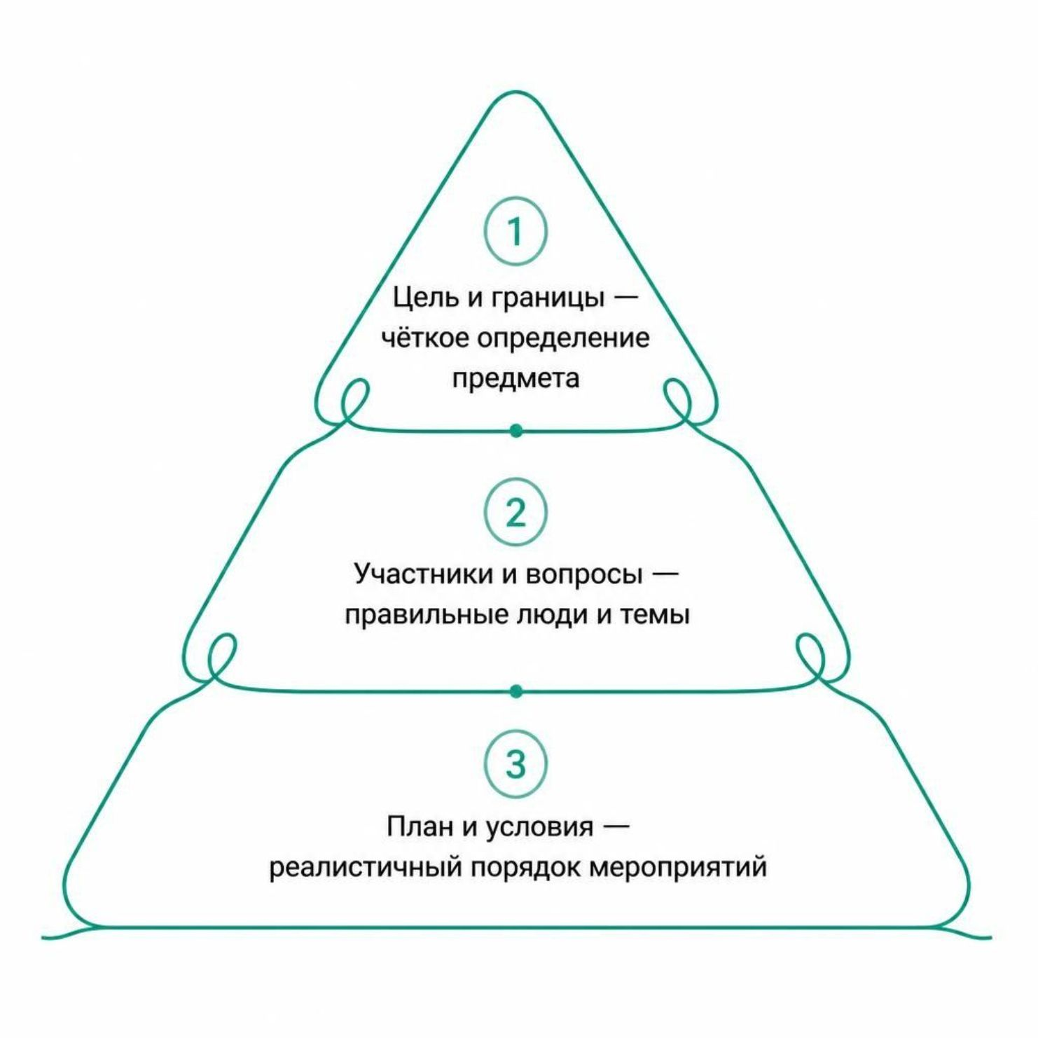
Критерии готовности к обследованию
Подготовка считается достаточной, когда определены цель, границы и основные источники информации.
01
Цель и границы определены
Чёткое понимание предмета исследования
02
Вопросы и участники известны
Организационные условия согласованы
03
Реалистичный план готов
Последовательное получение информации без потерь

